Slide 1
Tuần 29
Bài 82: Mét – Tiết 1

Slide 2
KHỞI ĐỘNG

Slide 3
KHÁM PHÁ
KIẾN THỨC MỚI

Slide 4
Sợi dây dài 100 cm
Sợi dây dài bao nhiêu xăng-ti-mét?

Slide 5
Mét là một đơn vị đo độ dài, viết tắt là m.
1 m = 10 dm
1 m = 100 cm

Slide 6
LUYỆN TẬP – THỰC HÀNH

Slide 7
1
a. Kể tên một số đồ vật dài hơn 1m.
b. Kể tên một số đồ vật ngắn hơn 1m.

Slide 8
a. Tính:
2
7 m + 3 m =
2 m x 4 =
15 m – 9 m =
20 m : 5 =

Slide 9
b. Số?
2
1 m = cm
1 m = dm
2 m = cm
2 m = dm
100 cm = m
20 dm = m

Slide 10
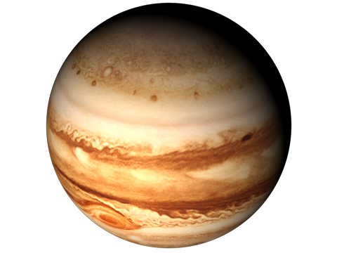
DU HÀNH VŨ TRỤ
BẮT ĐẦU

Slide 11
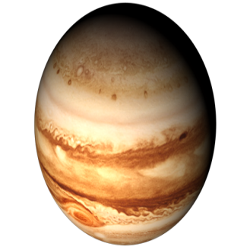
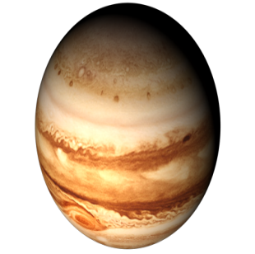
Sao Mộc
Sao Hỏa
Sao Kim
Sao Thủy

Slide 12
1 m = …… dm
A: 10
B:1
C: 100

Slide 13
10 dm = …… m
A: 10
B: 100
C: 1

Slide 14
1 m = …… cm
A: 1
B: 10
C: 100

Slide 15
100 cm = …… m
A: 1
B: 10
C: 100

Slide 16
Chào mừng bạn đã đến với hành tinh của chúng mình.
TẠM BIỆT

Slide 17
ĐÂY LÀ MỘT CHUYẾN DU HÀNH TUYỆT VỜI CỦA CHÚNG MÌNH. TẠM BIỆT MỌI NGƯỜI.
KẾT THÚC

